Slide 1
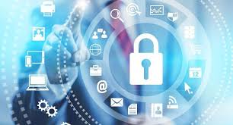
RETOS DEL INGENIERO INFORMÁTICO
Presenta:
Darién jarel morales juan
Catedrático:
María de los Ángeles Martínez Morales
Asignatura:
Estrategia de gestión de Servicios de TI
San Juan Bautista Tuxtepec, Oaxaca. 11 de Febrero del 2019

Slide 2
CONTENIDO
Introducción.
Orígenes de la informática .
El papel del ingeniero informático en Redes sociales.
El papel del ingeniero informático en la industria de los vídeo juegos.
El papel del ingeniero informático en el desarrollo y diseño de dispositivos móviles.
Conclusión.

Slide 3
INTRODUCCIÓN
La informática se aplica a numerosas y variadas áreas, como por ejemplo: gestión de negocios, almacenamiento y consulta de información, monitorización y control de procesos, robots industriales, comunicaciones, control de transportes, investigación, desarrollo de juegos, diseño computarizado, aplicaciones/herramientas multimedia, etc.
En la informática convergen los fundamentos de las ciencias de la computación, la programación y las metodologías para el desarrollo de software, la arquitectura de computadores, las redes de datos como Internet, la inteligencia artificial, así como determinados temas de electrónica.

Slide 4
1. Orígenes de la informática
El origen de la informática se remonta al año 1890 cuando Herman Hollerith (1860-1929), que trabajaba para la oficina del censo en EE.UU. se percató de que el procesamiento de los datos del censo del año 1880, no se había terminado y se acercaba el momento de hacer el de 1890.
Para resolver el problema consiguió por primera vez automatizar el procesamiento de grandes cantidades de información por medio de su invento llamado Maquina censadora o tabuladora para la cual diseñó una tarjeta que se debía perforar con los datos de cada uno de los encuestados. Con ello se multiplicó por 100 la velocidad de proceso, logrando completar el censo de 1890 en dos años y medio.
En 1896, Hollerit fundó su propia empresa, la Tabuling Machine Co. posteriormente convertida en la Computing Tabulating Recording (1911), tras pasar a manos de Thomas Watson se denominó en 1924 International Bussiness Machines IBM.

Slide 5
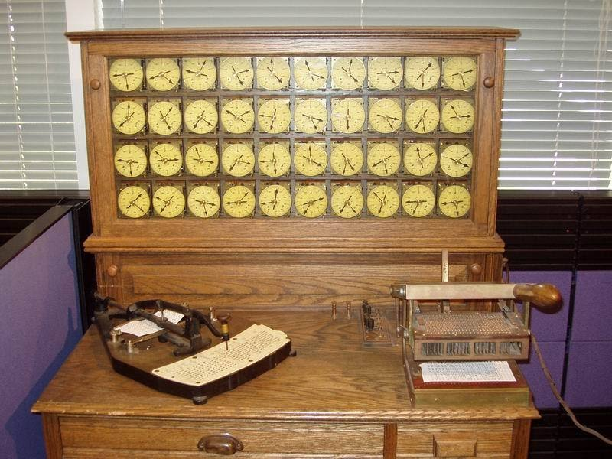
1. Orígenes de la informática
Hollerith se da cuenta que algunas preguntas se respondían nada más con un SI o NO, por eso comienza a utilizar el sistema binario y no el decimal. Esta máquina esta compuesta por:
- Máquina Perforadora
- Máquina Clasificadora
- Máquina Intercaladora
- Máquina Contabilizadora
- Reproductor
- Calculador
Esta máquina era muy valorada por almacenar información procesada de manera automática, pero aún así seguía necesitando de los humanos, porque había que llevar las tarjetas perforadas de un lado a otro, también las otras máquinas tenían que ser puestas en marcha y pararlas.

Slide 6
1. Orígenes de la informática
El vocablo Informática es proveniente del francés informatique, acuñado por el ingeniero Philippe Dreyfus en 1962, es acrónimo de las palabras information y automatique. En lo que hoy conocemos como informática confluyen muchas de las técnicas y de las máquinas que el hombre ha desarrollado a lo largo de la historia para apoyar y potenciar sus capacidades de memoria, de pensamiento y de comunicación.

Slide 7
2.El papel del ingeniero informático en Redes sociales.
Facebook, Twitter y YouTube son algunos de los sitios que se usan para intercambiar información.
Las redes sociales se convirtieron rápidamente en parte de la vida cotidiana de la mayoría de los usuarios de internet.
Cuando un servicio es utilizado por tantas personas de todo el mundo la seguridad empieza a estar en la línea de juego porque los hackers ven que la cantidad de información que pueden obtener es enorme. Sobre todo cuando hay gente descuidada a la hora de compartirla.
¿Cuáles son las amenazas que existen en las redes sociales? Las más comunes son "malware, phishing y robo de información"

Slide 8
2.El papel del ingeniero informático en Redes sociales.
LA INTEGRACIÓN DE LAS REDES SOCIALES Y DEL BUSINESS INTELLIGENCE:
En principio, podemos decir que con la ayuda de las herramientas de monitorización adecuadas y los datos generados por las redes sociales por ejemplo las interacciones, te dan acceso inmediato a potentes ideas accionables sobre la confianza del consumidor: si no aprovechas esta capacidad y los competidores si, entonces estarás perdiendo cuota de mercado.
Datos en tiempo real
Ahora es más fácil que las marcas puedan aprovechar la inmediatez de los comentarios en las redes sociales para medir el éxito de los productos, servicios y lanzamientos. Esta inmediatez a su vez permite retroalimentar la información sobre en una campaña existente, para optimizarla y ajustar las ofertas actuales, o alimentar el proceso de planificación para futuras campañas.

Slide 9
2.El papel del ingeniero informático en Redes sociales.
Satisfacción del cliente: capacidad de respuesta y personalización
El acceso a datos en tiempo real y más precisos permite tomar decisiones de manera más ágil y con un mayor grado de personalización, de tal manera que el responder a las necesidades e inquietudes de los clientes es más rápido, indudablemente los clientes estarán satisfechos y serán más leales a la marca.
Monitorizar a la competencia y desarrollar nuevas estrategias
Aprovechar el análisis del social media facilita seguir de cerca a la competencia para establecer oportunidades y amenazas en el segmento de mercado.
Hacer un seguimiento de patrones y comportamientos de las redes sociales a través de la analitica te ayuda a monitorizar el comportamiento de los consumidores en diversos entornos online y así determinar qué plataformas son las más rentables y, por lo tanto, guiar el desarrollo de una sólida estrategia de marketing en redes sociales.

Slide 10
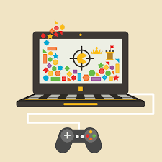
3.El papel del ingeniero informático en la industria de los vídeo juegos.
La figura del desarrollador es, sin duda, la más conocida cuando hablamos del proceso de creación de videojuegos. En cada una de las fases de desarrollo del proyecto, intervienen diferentes profesionales especializados en áreas muy concretas, como los guiones, la música, etc.
Un videojuego es un proyecto audiovisual y como tal necesita contar con el talento de personas pertenecientes a ámbitos profesionales del diseño, de la tecnología, de la informática y de la comunicación.

Slide 11
3.El papel del ingeniero informático en la industria de los vídeo juegos.
Tester
La principal tarea de un Tester es identificar cualquier pequeño fallo en el juego. Para ello necesita estar muy centrado en la tarea y conocer muy bien los videojuegos, es decir, haber jugado durante muchas horas y en todos los diferentes niveles y escenarios posibles. Solo así, sabrá encontrar errores donde otro no los ve.
Además, estas personas deben ser muy organizadas y tener algún conocimiento de programación para poder mostrar una solución de los errores a los programadores.

Slide 12
3.El papel del ingeniero informático en la industria de los vídeo juegos.
Programadores
Sin los programadores no sería posible producir un videojuego. Son los encargados de hacer que todas esas ideas que han sido plasmadas en papel, se hagan realidad.
Para ello necesitan conocer el código de programación a la perfección. También tienen que ser personas creativas y con habilidades para la resolución de conflictos. Todos los fallos encontrados por los Tester, serán los programadores los encargados de solventarlos y realizar mejoras sobre el videojuego.
los programadores se dividen a su vez en:
Frontend, encargado de crear todos los controles del juego, así como el comportamiento de los objetos y del interfaz del juego.
Backend, su función es la programación de los servidores del juego.

Slide 13
4. El papel del ingeniero informático en el desarrollo y diseño de dispositivos móviles.
Uno de los términos que más escuchamos pronunciar, que más leemos o sobre el que más aprendemos en el último tiempo es el de "aplicación". El mismo hace referencia a un tipo de software informático que se diseña y planea especialmente para los teléfonos celulares, móviles y otros aparatos tecnológicos.
Las aplicaciones se han popularizado en los últimos años para ser usadas especialmente en celulares o smart phones, tabletas y otros aparatos tecnológicos. Ellas nos permiten acceder a páginas de internet de distinto tipo o realizar actividades desde simples a complejas en el teléfono.

Slide 14
conclusión
Es muy importante conocer todos los trabajos que un egresado de la carrera de informática puede o debe hacer para cuando empiece a laborar en la vida real.

Slide 15
fuentes
Referencias
Aplicación Informática. (2019). Retrieved from https://www.importancia.org/aplicacion-informatica.php
Cuando las redes sociales se encuentran con el Business Intelligence - Digimind Blog. (2019). Retrieved from https://blog.digimind.com/es/insight-driven-marketing-es/cuando-las-redes-sociales-se-encuentran-con-el-business-intelligence/
Historia de la Informática - BEL . (2019). Retrieved from https://sites.google.com/site/bluchucul/archivos-2016/historia-de-la-informatica
La seguridad informática en la era de las redes sociales. (2019). Retrieved from https://www.minutouno.com/notas/144018-la-seguridad-informatica-la-era-las-redes-sociales
Origen de la Informática. (2019). Retrieved from http://aprendeenlinea.udea.edu.co/lms/men_udea/pluginfile.php/28615/mod_imscp/content/1/Origen_de_la_informatica.html

